Slide 1


03
AULA 03 · Terça, 20/10
Enforcement: OPA Gatekeeper e Admission Control
Como impor políticas de forma centralizada em um cluster
Módulo · CY-SE-013 - Supply Chain Security
Prof.: Everton J Benedicto
Notes:
Tempo sugerido: 3 min
Abertura da Aula 03: Enforcement: OPA Gatekeeper e Admission Control. Apresente o tema, a pergunta geradora e situe a aula na progressão do módulo. Confirme que os laboratórios da aula anterior foram concluídos.

Slide 2
Cronograma das Aulas
01
02
03
Sex 16/10
Seg 19/10
Ter 20/10
Policy as Code e Compliance Automatizado
Linguagem Rego e Escrita de Políticas
Enforcement: OPA Gatekeeper e Admission Control
04
05
06
Sex 23/10
Seg 26/10
Ter 27/10
SBOM: Fundamentos, SPDX e CycloneDX
Análise de SBOM e Gestão de Dependências
Supply Chain Security: Ataques e Frameworks
07
08
09
Sex 30/10
Ter 04/11
Sex 06/11
Integridade e Procedência de Artefatos
Compliance Contínuo, Auditoria e Projeto Final
Concluir atividades e preencher rubricas
Ada · CY-SE-013 - Supply Chain Security · Enforcement: OPA Gatekeeper e Admission Control | Everton J Benedicto
2
Notes:
Tempo sugerido: 2 min
Mostre onde estamos no cronograma (card escuro). Lembre os próximos encontros e, na Aula 7, avise que não há aula em 02/11 (Finados). O último encontro, 06/11, é dedicado às apresentações e rubricas.

Slide 3
COMBINADO DA TURMA
Por favor!
Bora participar!
Combinados da nossa aula
Câmeras ligadas.
Câmera ligada
+ mão levantada
= aula top!
1
Entrem no horário: início e intervalo.
2
Participem da aula.
3
Tirem dúvidas.
4
INTERVALO · 15 min
Levantem a mão para tirar dúvidas.
5
Ada · CY-SE-013 - Supply Chain Security · Enforcement: OPA Gatekeeper e Admission Control | Everton J Benedicto
3
Notes:
Tempo sugerido: 2 min
Relembre os combinados da turma rapidamente: câmeras ligadas, pontualidade, participação e mão levantada para dúvidas. Informe o horário do intervalo de 15 minutos.

Slide 4

ICE BREAKER
Que filmes
e/ou séries
você recomenda?
Compartilhe 1 título e diga por que vale assistir.
Sem spoiler.
Ada · CY-SE-013 - Supply Chain Security · Enforcement: OPA Gatekeeper e Admission Control | Everton J Benedicto
4

Slide 5
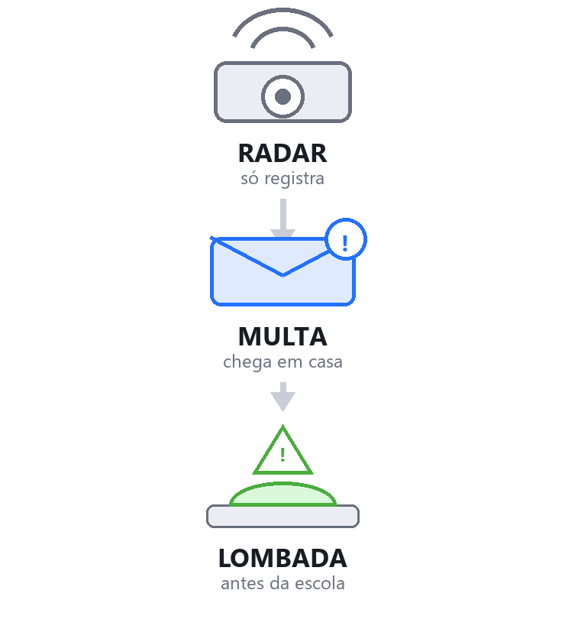
PROBLEMA GERADOR
Política decorativa vs. enforcement
1
Relatório: política que só gera visibilidade — ninguém é obrigado a agir.
2
Enforcement: política que muda o resultado da operação — aprova ou bloqueia de fato.
3
Gate obrigatório: build inseguro não progride, manifest é rejeitado — falha interrompe o pipeline.
4
Exceções: documentadas, aprovadas e auditáveis — nunca bypass silencioso.
💡 ANALOGIA
Um radar que só fotografa não reduz velocidade. O que muda o comportamento é a multa chegando em casa — e, melhor ainda, a lombada antes da escola.
Ada · CY-SE-013 - Supply Chain Security · Enforcement: OPA Gatekeeper e Admission Control | Everton J Benedicto
5
Notes:
Tempo sugerido: 8 min
Pergunte: um desenvolvedor consegue contornar o CI e aplicar direto no cluster? Essa possibilidade justifica a segunda barreira em runtime.

Slide 6
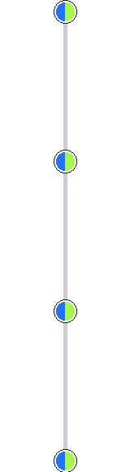
DOIS MUNDOS
Enforcement em CI/CD vs. em runtime
CI/CD — primeira linha
Runtime — última barreira
Antes do merge ou deploy, ainda no código
Quando o recurso é criado ou alterado no cluster
Conftest / OPA CLI, direto no pipeline
OPA Gatekeeper / Kyverno, admission controller
Bloqueia PR, build ou deploy automaticamente
Bloqueia criação ou atualização no cluster
Dev corrige no mesmo PR, sem reabrir ciclo
Protege contra bypass, mesmo fora do CI/CD
Ada · CY-SE-013 - Supply Chain Security · Enforcement: OPA Gatekeeper e Admission Control | Everton J Benedicto
6
Notes:
Tempo sugerido: 10 min
Boa prática é combinar os dois: feedback rápido no CI e garantia no cluster. Não são alternativas, são camadas.

Slide 7
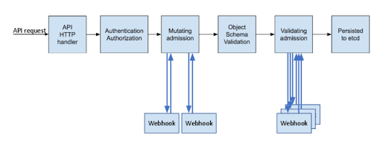
ADMISSION CONTROL
Do kubectl apply ao etcd: controles de admissão
1
kubectl apply
2
API Server
3
Webhook Gatekeeper
4
Admitido / Negado
Usuário envia o manifest
Autentica, autoriza e valida sintaxe
Avalia todas as Constraints aplicáveis
deny rejeita; permitido persiste no etcd
1
Mutating admission
2
Validating admission
Ocorre primeiro e pode alterar o manifesto — por exemplo, adicionando labels ou tolerations.
Após validar o esquema, aplica segurança e conformidade. Violações, como executar como root, são rejeitadas antes do etcd.
Fluxo da Kubernetes API e seus admission webhooks.
Ada · CY-SE-013 - Supply Chain Security · Enforcement: OPA Gatekeeper e Admission Control | Everton J Benedicto
7
Notes:
Tempo sugerido: 10 min
Ressalte que o recurso só é gravado depois da admissão. A resposta do webhook volta como erro do kubectl, com a mensagem da política.

Slide 8
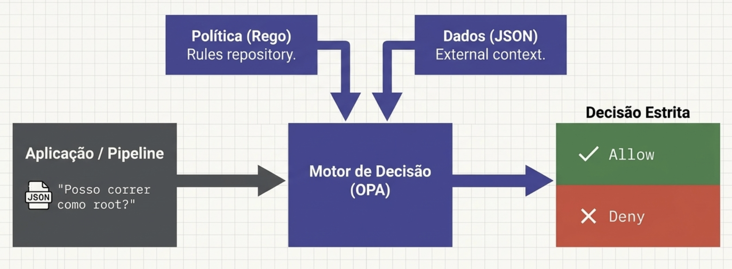
O MOTOR POR TRÁS
Gatekeeper = OPA (Open Policy Agent) dentro do cluster
1
Mesmo OPA: input agora é o AdmissionReview do Kubernetes
2
CRDs (Custom Resource Definitions): políticas viram recursos versionáveis do cluster
3
ConstraintTemplate: define a política Rego e seus parâmetros
4
Constraint: instancia com escopo, parâmetros e ação
Fonte: Material do aluno (figura criada por IA)
Ada · CY-SE-013 - Supply Chain Security · Enforcement: OPA Gatekeeper e Admission Control | Everton J Benedicto
8
Notes:
Tempo sugerido: 10 min
Relacione com o diagrama de desacoplamento da Aula 1: a 'aplicação' agora é o API Server. Template é reutilizável; Constraint é a instância.

Slide 9
CONSTRAINTTEMPLATE
Rego dentro de um CRD (Custom Resource Definitions)
Define o tipo K8sPSPRunAsNonRoot e a regra violation:
yaml
apiVersion: templates.gatekeeper.sh/v1
kind: ConstraintTemplate
metadata: { name: k8spsprunasnonroot }
spec:
crd: { spec: { names: { kind: K8sPSPRunAsNonRoot } } }
targets:
- target: admission.k8s.gatekeeper.sh
rego: |
package k8spsprunasnonroot
violation[{"msg": msg}] {
c := input.review.object.spec.containers[_]
not c.securityContext.runAsNonRoot
msg := sprintf("'%v' deve declarar runAsNonRoot.", [c.name])
}
Ada · CY-SE-013 - Supply Chain Security · Enforcement: OPA Gatekeeper e Admission Control | Everton J Benedicto
9
Notes:
Tempo sugerido: 10 min
Aponte input.review.object: é o recurso sendo criado. A regra se chama violation, não deny — convenção do Gatekeeper.

Slide 10
CONSTRAINT
Escopo, parâmetros e ação
Aplica o template a Pods de produção e staging, bloqueando:
yaml
apiVersion: constraints.gatekeeper.sh/v1beta1
kind: K8sPSPRunAsNonRoot
metadata: { name: pods-must-run-as-non-root }
spec:
enforcementAction: deny # dryrun | warn | deny
match:
kinds: [{ apiGroups: [""], kinds: ["Pod"] }]
namespaces: [production, staging]
excludedNamespaces: [kube-system, gatekeeper-system]
parameters:
exemptImages: ["gcr.io/google-containers/pause"]
Ada · CY-SE-013 - Supply Chain Security · Enforcement: OPA Gatekeeper e Admission Control | Everton J Benedicto
10
Notes:
Tempo sugerido: 10 min
Mostre os três pontos de controle: enforcementAction, match e parameters. Exceção via parâmetro é a mais auditável porque fica explícita no recurso.

Slide 11
ROLLOUT SEGURO
dryrun → warn → deny → audit
1
2
3
4
dryrun
warn
deny
audit
Avalia e registra em status, sem bloquear. 2 a 4 semanas.
Permite, mas avisa o cliente. Onboarding gradual.
Rejeita o recurso. Só após cobrir exceções.
Varre recursos existentes periodicamente: status.violations
💡 ANALOGIA
Como mudar o limite de velocidade de uma rua: primeiro placa educativa, depois aviso, depois multa — e o radar fixo continua medindo quem já estava lá.
Ada · CY-SE-013 - Supply Chain Security · Enforcement: OPA Gatekeeper e Admission Control | Everton J Benedicto
11
Notes:
Tempo sugerido: 10 min
Explique por que começar em dryrun: medir impacto, comunicar times, dar prazo. Audit pega recursos criados antes da política ou via bypass.

Slide 12
PIPELINE
Gate obrigatório no GitHub Actions
Conftest + opa test rodando em todo pull request:
yaml
name: Policy Gate
on: { pull_request: { branches: [main] } }
jobs:
policy-check:
runs-on: ubuntu-latest
steps:
- uses: actions/checkout@b4ffde65f46336ab88eb53be808477a3936bae11
- name: Conftest em Dockerfiles
run: conftest test Dockerfile --policy policies/docker/
- name: Conftest em manifests
run: conftest test k8s/*.yaml --policy policies/kubernetes/
- name: Testes das políticas
run: opa test policies/ -v
Ada · CY-SE-013 - Supply Chain Security · Enforcement: OPA Gatekeeper e Admission Control | Everton J Benedicto
12
Notes:
Tempo sugerido: 8 min
Chame atenção para a action fixada por SHA de commit, não por tag — isso é supply chain security do próprio pipeline (tema da Aula 6). Métricas Prometheus do Gatekeeper alimentam dashboards.

Slide 13
MÃO NA MASSA
Laboratório: do Conftest ao Gatekeeper
1
Cluster: kind create cluster --name policy-lab
2
Instalar: Gatekeeper e aguardar pods em gatekeeper-system
3
Aplicar: ConstraintTemplate + Constraint (dryrun → deny)
4
Testar: Pod sem securityContext → Forbidden; corrigir → criado
5
Inspecionar: kubectl get constraint ... -o yaml → status.violations
✅ ENTREGÁVEL
Template, Constraint, manifests inseguro/seguro e a mensagem de bloqueio capturada. Runbook: labs/Aula_03_Runbook.md
Ada · CY-SE-013 - Supply Chain Security · Enforcement: OPA Gatekeeper e Admission Control | Everton J Benedicto
13
Notes:
Tempo sugerido: 70 min
Verifique kind/kubectl antes. Peça que prevejam a decisão para o Pod sem securityContext e observem a mensagem do webhook.

Slide 14
RESUMO
Recapitulando a Aula
Enforcement transforma política em gate: CI/CD dá feedback cedo, Gatekeeper garante no cluster.
✓
ConstraintTemplate define a regra; Constraint define escopo, parâmetros e ação.
✓
Rollout gradual: dryrun → warn → deny, com exceções documentadas.
✓
Audit contínuo encontra recursos não-conformes já existentes.
✓
Ada · CY-SE-013 - Supply Chain Security · Enforcement: OPA Gatekeeper e Admission Control | Everton J Benedicto
14
Notes:
Tempo sugerido: 6 min
Pergunta de fechamento: CI substitui admission? Resposta esperada: não, são camadas. Ponte para SBOM.

Slide 15
Obrigado!
Próxima aula: SBOM — Fundamentos, SPDX e CycloneDX
Prof.: Everton J Benedicto
Notes:
Tempo sugerido: 3 min
Peça Syft, Trivy e jq instalados para a próxima aula.

